Slide 1
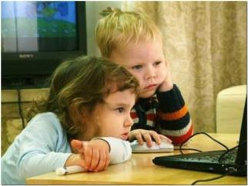
IV Международная научно-практическая конференция
СОВРЕМЕННЫЕ ПРОБЛЕМЫ ОБРАЗОВАНИЯ: теория и практика
Цифровая грамотность в ДОУ:
баланс между пользой и рисками»
АЛИЕВА ЗАЛИНА АХМЕДОВНА,
воспитатель МБДОУ №28 «Калинка»
2025 год

Slide 2
Какое место занимает компьютер в современном мире?
В эпоху стремительного развития технологий вопрос цифровой грамотности становится ключевым уже на самых ранних этапах развития ребёнка. Дошкольные образовательные учреждения (ДОУ) сталкиваются с необходимостью интегрировать цифровые инструменты, сохраняя при этом баланс между инновациями и безопасностью.
Нет сомнения, что современные дети способны с завидной легкостью овладеть навыками работы с различными электронными компьютерными новинками.
Но чрезмерное и бесконтрольное общение с
компьютером может навредить ребенку.

Slide 3
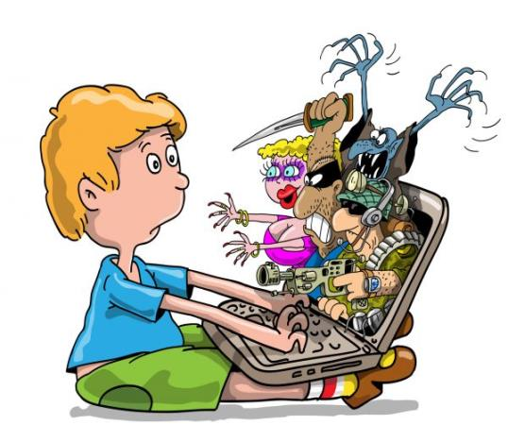
Кие риски несёт компьютер и как от них предостеречь ребёнка?

Slide 4

Риск снижения зрения
Существуют четыре основных вредных фактора:
нагрузка на зрение,
стеснённая поза,
нагрузка на психику,
излучение.

Slide 5
Польза цифровой грамотности в ДО
*Основы информационной культуры
*Интерактивное развитие
*Улучшенная коммуникация
*Здоровье и безопасность

Slide 6
Дети должны знать правила поведения в Интернете
1. Не общаться в Интернете с незнакомыми людьми;
2. Представляясь, использовать только имя или псевдоним;
3. При сетевом общении ни в коем случае нельзя раскрывать личные данные – домашний адрес, номер телефона и т. д.
4. Не посылать свои фотографии;
5. Никогда не встречаться со знакомыми по Интернету без контроля со стороны взрослых.
6. Если их кто-то расстроил или обидел, обязательно рассказать родителям.

Slide 7
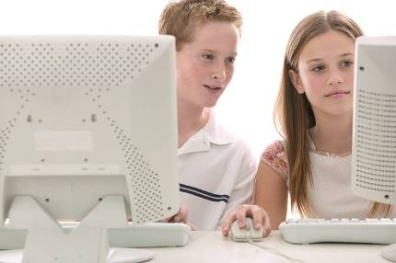
Компьютер предназначен, прежде всего, для развития ребенка: его интеллекта, талантов и способностей!
И наша с вами задача – сделать компьютер
ПОМОЩНИКОМ ребенка!

Slide 8
Спасибо за внимание!

